Slide 1
ДЕТСКИЙ
ОБРАЗОВАТЕЛЬНЫЙ ТЕХНОПАРК
ИНФОРМАЦИОННО-ТЕХНИЧЕСКОЙ НАПРАВЛЕННОСТИ
«СТУПЕНИ» .
Достигнутые результаты и перспективы реализации программы развития.
Начальник ММС МКУ
«Управление образования»
Араптанова Ольга Викторовна, к.филол наук.
Сатка, 2018

Slide 2
ДЕТСКИЙ
ОБРАЗОВАТЕЛЬНЫЙ ТЕХНОПАРК
ИНФОРМАЦИОННО-ТЕХНИЧЕСКОЙ НАПРАВЛЕННОСТИ
«СТУПЕНИ»
ОСНОВНЫЕ НАПРАВЛЕНИЯ ДЕЯТЕЛЬНОСТИ:
Образовательная
робототехника
Информатика и программирование
Компьютерная анимация

Slide 3
Образовательный технопарк
«СТУПЕНИ»
ЦЕЛЬ :
создание инфраструктурной площадки для приобщения обучающихся к инновационной практико-ориентированной деятельности в сфере информационных технологий, робототехники и ИТ-инжиниринга
ОСНОВНЫЕ ЗАДАЧИ ДЕЯТЕЛЬНОСТИ:
1.
Образовательная робототехника
2.
Информатика и программирование
3.
Компьютерная анимация

Slide 4
ОСНОВНЫЕ ЗАДАЧИ ДЕЯТЕЛЬНОСТИ:
2.
приобщение обучающихся к научной, научно-исследовательской, опытной и конструкторской деятельности и включение их в реальный производственный процесс;
4.
стимулирование гражданской ответственности промышленного,
бизнес-сообщества, туристического сообщества за инновационное развитие экономики района;
5.
информирование населения района о научных и прикладных разработках образовательного технопарка, популяризация инженерных и рабочих профессий;
1.
обогащение научной, научно-исследовательской, опытной и конструкторской деятельности обучающихся практическими смыслами за счет заинтересованности (в том числе и материальной) последних в получении результатов, востребованных в сфере экономического и социального развития Саткинского муниципального района;
3.
развитие мотивации всех субъектов технопарка на осознанную и эмоционально-выраженную ориентацию на инновационную проектно-продуктивную деятельность;

Slide 5
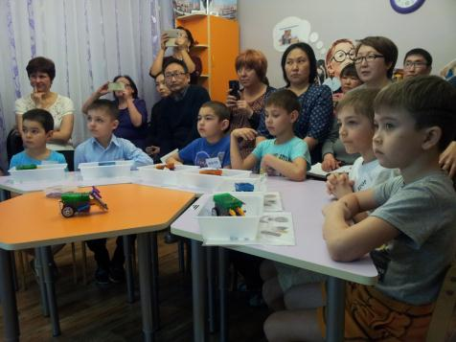
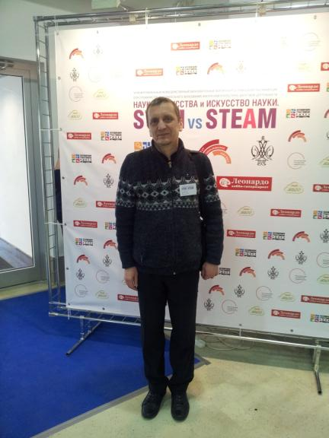
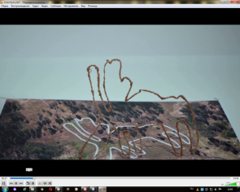
VII межрегиональный межведомственный образовательный форум
«Наука искусства и искусство науки» (Москва) (Март, 2017)
Педагоги дошкольных образовательных учреждений Саткинского муниципального района и учреждений дополнительного образования республики Саха (Якутия)
Февраль, 2017
Фрагмент новых анимационных технологий при создании мультпродукта для резидента «Центр туризма»
(«Зюраткуль»)

Slide 6
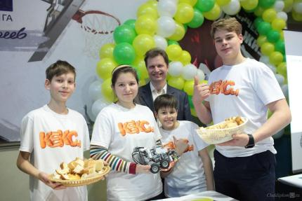
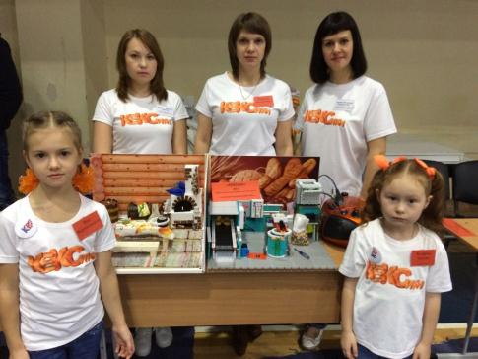
Всероссийские робототехнические соревнования «РОБОФЕСТ» (5 чел.) и конкурс -фестиваль «ДЕТалька»
( 5чел.) – Москва, март и апрель, 2017 г.
Региональные робототехнические соревнования «РОБОФЕСТ»,
март, 2017 г.

Slide 7
СОДЕРЖАНИЕ ОБРАЗОВАТЕЛЬНЫХ ПРОГРАММ:
ДОШКОЛЬНОЕ ОБРАЗОВАНИЕ
Основы робототехники
НАЧАЛЬНОЕ ОБЩЕЕ ОБРАЗОВАНИЕ
Конструирование на основе робототехники
Компьютерная мультипликация
ОСНОВНОЕ ОБЩЕЕ ОБРАЗОВАНИЕ
Робототехника
Компьютерная мультипликация
Веб-дизайн
СРЕДНЕЕ ОБЩЕЕ ОБРАЗОВАНИЕ
Микро-электроника , робототехника
3D-моделирование
Станки с ЧПУ

Slide 8
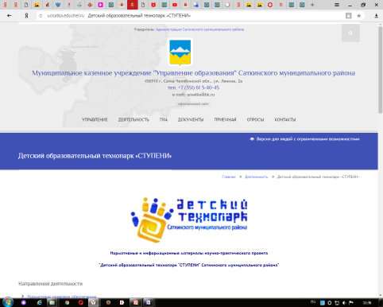
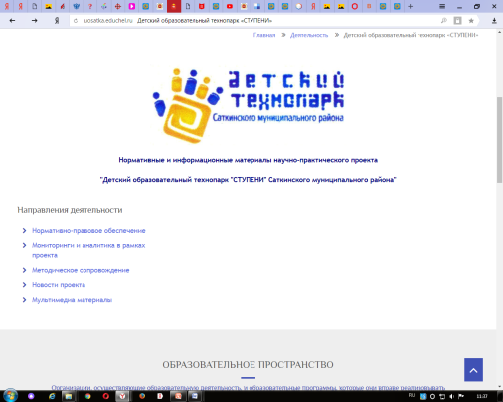

Slide 9
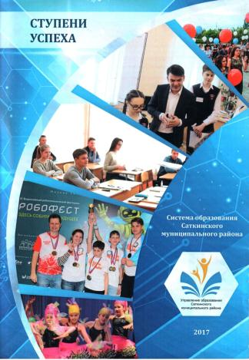
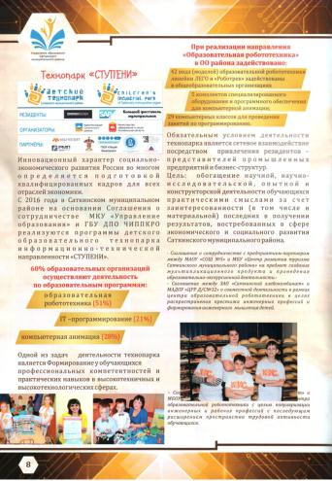
Публикации в 2017 г.:
Муниципальный сборник «Ступени успеха»
ЧИППКРО, опубликовано 3 образовательных программы: 2 по образовательной робототехнике и 1 по компьютерной анимации

Slide 10
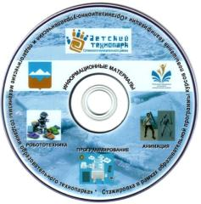
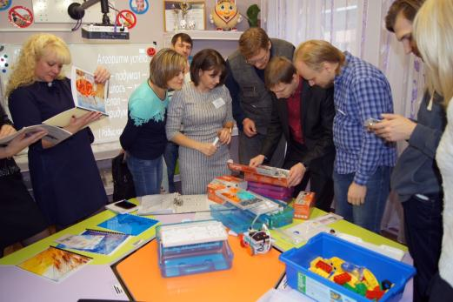
С 30 октября 2017 по 1 ноября 2017 гг. технопарк «СТУПЕНИ» провёл стажировку в рамках образовательной программы курсов повышения квалификации
«Организационно-управленческие и педагогические механизмы создания образовательного технопарка»
( с участием действующего резидента технопарка ООО «Роботрек» г. Санкт-Петербург»)
Гости стажировки
в робототехническом зале Д/С № 32,
Сатка (ноябрь, 2017)
CD
диск с электронными версиями методических материалов стажировки

Slide 11
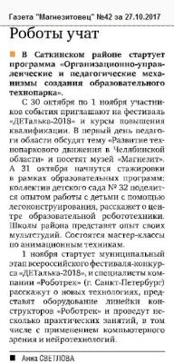
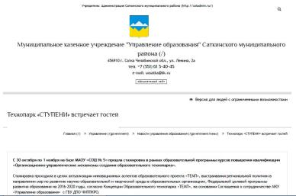
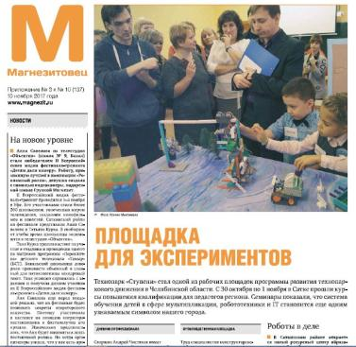
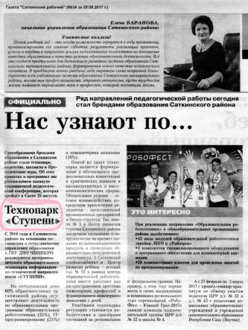
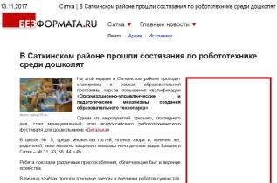
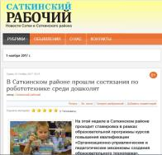
СМИ о технопарке
«СТУПЕНИ» в 2017 году:
Газета «Магнезитовец»
Газета «Саткинский рабочий»
Официальные сайты изданий

